Slide 1
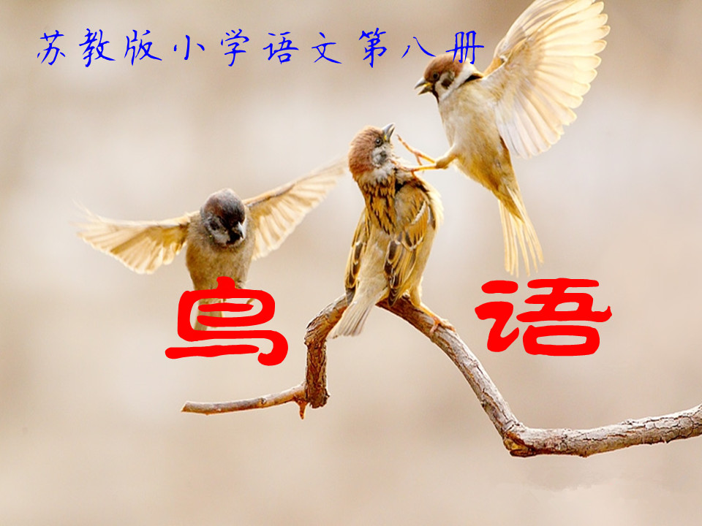

Slide 2

初读要求：
1 . 自由朗读课文，读准字音、读通句子，遇到难读的地方多读几遍。
2 . 了解课文大意，想一想，课文中写了哪几组鸟儿在对话？

Slide 3
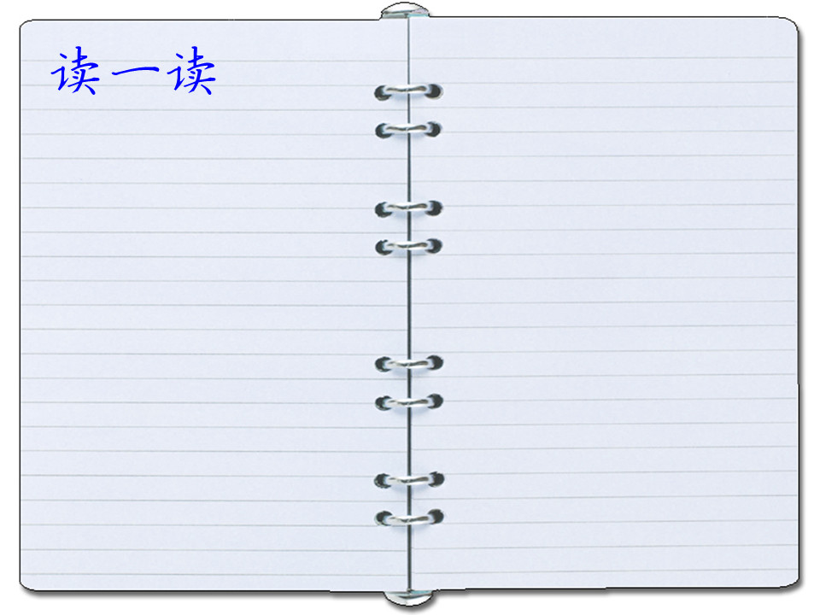
jiǎo yě qín jū shā
矫 冶 勤 拘 傻
矫健 冶炼 勤奋 无拘无束 傻话
矫正 陶冶 勤劳 拘束 傻瓜

Slide 4
dài què sǎng yàn wèi
怠 鹊 嗓 验 慰
怠慢 喜鹊 嗓音 应验 安慰
懈怠 枝鹊 嗓门 经验 慰劳

Slide 5
一想起布谷鸟那充满深情的声声催促，我在学习上还真不敢疏忽怠慢。

Slide 6
从终日忙碌的燕子那里，我认识到勤劳的可贵；从飞行整齐的大雁那里，我懂得了纪律的重要；从搏击风雨的苍鹰那里，我学到了勇敢顽强的精神……

Slide 7
文章写到了哪几组鸟儿的对话呢？哪些是具体描写的，哪些是略写的？
默读课文，看看哪几个自然段联系比较紧密，合起来讲了一个意思，就合并为一段，哪个自然段单独讲了一个意思，就独立成段。

Slide 8
讲生在农村的“我”从小就爱鸟，爱看鸟，爱听鸟语。
第一段（1）
讲公冶长的故事吸引了“我”，“我”渴望自己能通晓鸟语。
第二段（2－3）
讲“我”与布谷鸟交谈、倾听喜鹊报喜以及从鸟儿丰富的语言中学到了很多道理。
第三段
（4－7）
总结全文，说鸟儿是人类的朋友。
第四段（8）

Slide 9
《鸟语》这篇课文，主要讲述了“我”与鸟儿交谈，倾听并揣摩鸟语的情景，体现了“我”对鸟儿的喜爱之情，以及人与自然的和谐。

Slide 10
我是个在农村长大的孩子，从小就爱鸟，爱看鸟儿那美丽矫健的身姿，爱听它们的歌声和软语。

Slide 11
我多想做一个通晓鸟语的“公冶长”啊！.小作者为什么想要学习鸟语？
即使得不到大肥羊的犒赏，能跟鸟儿谈谈心，聊聊天，结为好友，听它们讲讲鸟类王国趣事，也是很快意的。

Slide 12
我多想做一个通晓鸟语的“公冶长”啊！.小作者为什么想要学习鸟语？
即使得不到大肥羊的犒赏，能跟鸟儿谈谈心，聊聊天，结为好友，听它们讲讲鸟类王国趣事，也是很快意的。

Slide 13
那谁能说说他的故事？燕子对公冶长说了什么？谁来读一读？
公冶长，公冶长，南山顶上有只大肥羊，快快去背来，你吃肉，我吃肠。

Slide 14
我多想做一个通晓鸟语的“公冶长”啊！即使得不到大肥羊的犒赏，能跟鸟儿谈谈心，聊聊天，结为好友，听它们讲讲鸟类王国趣事，也是很快意的。
于是，我便经常试探着和鸟儿接近，跟它们交谈。

Slide 15
啧啧zé唶唶zé ，
白莲水边，有车覆栗lì，
食之不尽，相呼共啄
“啧啧唶唶”是鸟叫的声音，你读读猜猜公冶长告诉我们鸟儿们在说些什么呀？

Slide 16
就这样，春天我喜欢上了和布谷鸟的一问一答——
也许是在和风吹拂的早晨，布谷鸟声声啼叫，我们的交谈开始了（读）—
你做什么？
种田织布。
你喜欢什么？
勤劳刻苦。

Slide 17
也许是在阳光和煦的午后，我一听到布谷鸟的亲切啼叫，就和它对话了（读）—
你做什么？
种田织布。
你喜欢什么？
勤劳刻苦。

Slide 18
人和鸟就这样无拘无束地一问一答，有趣极了，我仿佛也变成一只翩翩飞翔的鸟儿。
一想起布谷鸟那充满深情的声声催促，我在学习上还真不敢疏忽怠慢。

Slide 19
在作者的眼里布谷鸟就像是我们的良师益友。在我们贪玩时，布谷鸟在催促我们——
在我们做作业粗心时，它在催促我们——

Slide 20
一想起布谷鸟那充满深情的声声催促，我在学习上还真不敢疏忽怠慢。

